Slide 1

Rancang Bangun Sistem Informasi Pakan Sapi Perah www.dairyfeed.ipb.ac.id
KONSEP
Dairy Feed Online
Sistem Informasi Pakan Sapi Perah

Slide 2
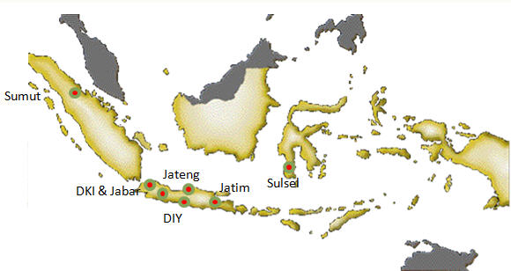
Dairy Feed Online Sistem Informasi Pakan Sapi Perah
Home
Pakan
Standar
Forsum
Modul
Berita
Forum
Publikasi
Expert
search
Sebaran Wilayah Peternakan Sapi Perah di Indonesia
Bahan Pakan
Rumput
Rumput lapang
Rumput gajah
Rumput benggala
Lainnya
Leguminosa
Lamtoro
Glirisidia
Kaliandra
Indogofera
Lainnya
Konsentrat (Energi)
Jagung
Dedak padi
Onggok
Sorgum
Molases
Lainnya
Konsentrat (Protein)
Bungkil kedelai
Bungkil kepala
Bungkil sawit
Ampas tahu
Lainnya
Copyright (2015) Department of Nutrition and Feed Technology, Faculty of Animal Science IPB

Slide 3
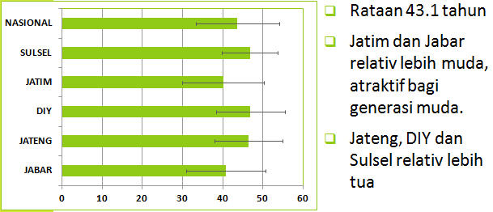
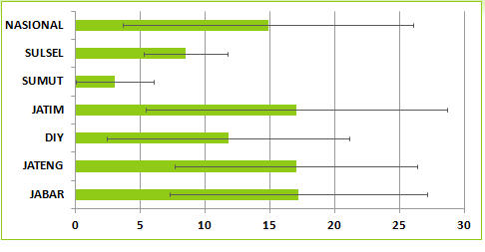
Dairy Feed Online Sistem Informasi Pakan Sapi Perah
Home
Pakan
Standar
Forsum
Modul
Berita
Forum
Publikasi
Expert
search
Profil Peternak Sapi Perah
Bahan Pakan
Rumput
Rumput lapang
Rumput gajah
Rumput benggala
Lainnya
Leguminosa
Lamtoro
Glirisidia
Kaliandra
Indogofera
Lainnya
Konsentrat (Energi)
Jagung
Dedak padi
Onggok
Sorgum
Molases
Lainnya
Konsentrat (Protein)
Bungkil kedelai
Bungkil kepala
Bungkil sawit
Ampas tahu
Lainnya

Slide 4
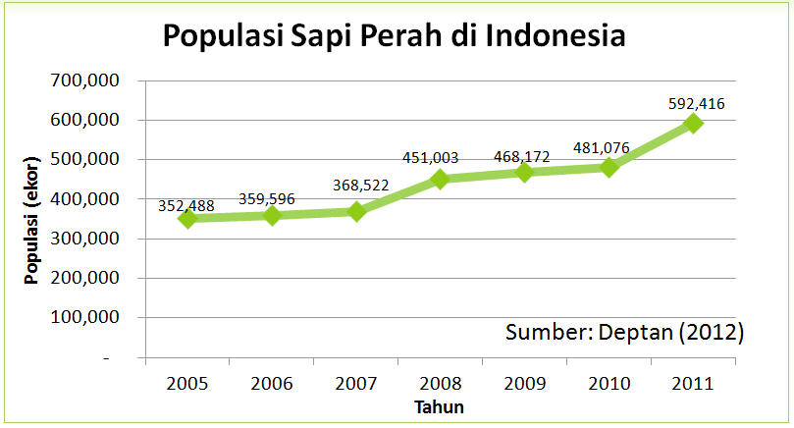
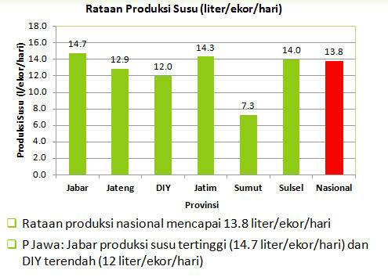
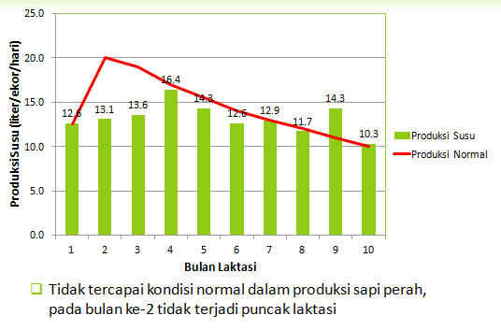
Dairy Feed Online Sistem Informasi Pakan Sapi Perah
Home
Pakan
Standar
Forsum
Modul
Berita
Forum
Publikasi
Expert
search
Populasi Sapi Perah di Indonesia
Bahan Pakan
Populasi sapi perah di Indonesia saat ini berjumlah 592.416 ekor, pertambahan setiap tahun berkisar antara 1.4% sampai 22.3% per tahun. Berikut ini gambar perkembangan populasi sapi perah tahun 2005-2011
Rumput
Rumput lapang
Rumput gajah
Rumput benggala
Lainnya
Leguminosa
Lamtoro
Glirisidia
Kaliandra
Indogofera
Lainnya
Konsentrat (Energi)
Jagung
Dedak padi
Onggok
Sorgum
Molases
Lainnya
Konsentrat (Protein)
Bungkil kedelai
Bungkil kepala
Bungkil sawit
Ampas tahu
Lainnya

Slide 5
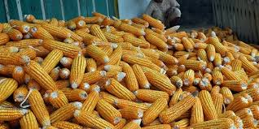
Dairy Feed Online Sistem Informasi Pakan Sapi Perah
Home
Pakan
Standar
Forsum
Modul
Berita
Forum
Publikasi
Expert
search
Jagung
Bahan Pakan
Deskripsi
Nutrient
Pengolahan
Harga
Rumput
Rumput lapang
Rumput gajah
Rumput benggala
Lainnya
Leguminosa
Lamtoro
Glirisidia
Kaliandra
Indogofera
Lainnya
Konsentrat (Energi)
Jagung
Dedak padi
Onggok
Sorgum
Molases
Lainnya
Konsentrat (Protein)
Bungkil kedelai
Bungkil kepala
Bungkil sawit
Ampas tahu
Lainnya
Nama Bahan Pakan
Jagung dengan naama latin Zea may adalah merupakan bahan pakan yang memiliki energi yang tinggi dan banyak digunakan untuk berbagai ransum ternak.

Slide 6
Dairy Feed Online Sistem Informasi Pakan Sapi Perah
Home
Pakan
Standar
Forsum
Modul
Berita
Forum
Publikasi
Expert
search
Jagung
Bahan Pakan
Deskripsi
Nutrient
Pengolahan
Harga
Rumput
Rumput lapang
Rumput gajah
Rumput benggala
Lainnya
Leguminosa
Lamtoro
Glirisidia
Kaliandra
Indogofera
Lainnya
Konsentrat (Energi)
Jagung
Dedak padi
Onggok
Sorgum
Molases
Lainnya
Konsentrat (Protein)
Bungkil kedelai
Bungkil kepala
Bungkil sawit
Ampas tahu
Lainnya
Kandungan Nutrien
Nutrien | Min | Rataan | Max
Bahan Kering
Abu
Protein Kasar
Lemak Kasar
Serat Kasar
BETN
TDN
Kalsium
Posfor
Lysin
Methionin

Slide 7
Dairy Feed Online Sistem Informasi Pakan Sapi Perah
Home
Pakan
Standar
Forsum
Modul
Berita
Forum
Publikasi
Expert
search
Modul
Bahan Pakan
Pengolahan
Budidaya
Pengelolaan
Video
Rumput
Rumput lapang
Rumput gajah
Rumput benggala
Lainnya
Leguminosa
Lamtoro
Glirisidia
Kaliandra
Indogofera
Lainnya
Konsentrat (Energi)
Jagung
Dedak padi
Onggok
Sorgum
Molases
Lainnya
Konsentrat (Protein)
Bungkil kedelai
Bungkil kepala
Bungkil sawit
Ampas tahu
Lainnya
| Silase Hijauan | Silase Ransum Komplit | Ransum Komplit | Hay | Amoniasi | Pellet | Biskuit Pakan |
Silase Hijauan
Silasae adalah telknik pengolahan pakan secara an aerob dengan proses ensilase. Silase umumnya digunakan untuk pengolahan pakan hijauan.
Bahan Pembuatan Silase
Hiajauan segar
Silo atau tong plastik
Molases
Starter

Slide 8
Dairy Feed Online Sistem Informasi Pakan Sapi Perah
Home
Pakan
Standar
Forsum
Modul
Berita
Forum
Publikasi
Expert
search
Modul
Bahan Pakan
Pengolahan
Budidaya
Pengelolaan
Video
Rumput
Rumput lapang
Rumput gajah
Rumput benggala
Lainnya
Leguminosa
Lamtoro
Glirisidia
Kaliandra
Indogofera
Lainnya
Konsentrat (Energi)
Jagung
Dedak padi
Onggok
Sorgum
Molases
Lainnya
Konsentrat (Protein)
Bungkil kedelai
Bungkil kepala
Bungkil sawit
Ampas tahu
Lainnya
| Pemberian Pakan | Sapi Laktasi| Sapi Kering |sapi Dara | Pedet | Jantan| Pemeraha | Test Mastitis |
|Kebersihan | Perkandangan | Penyakit | Kompos | Biogas |
Pemberian Pakan
Pemberian pakan sapi laktasi ....
Cara Pemberian Konsentrat

Slide 9
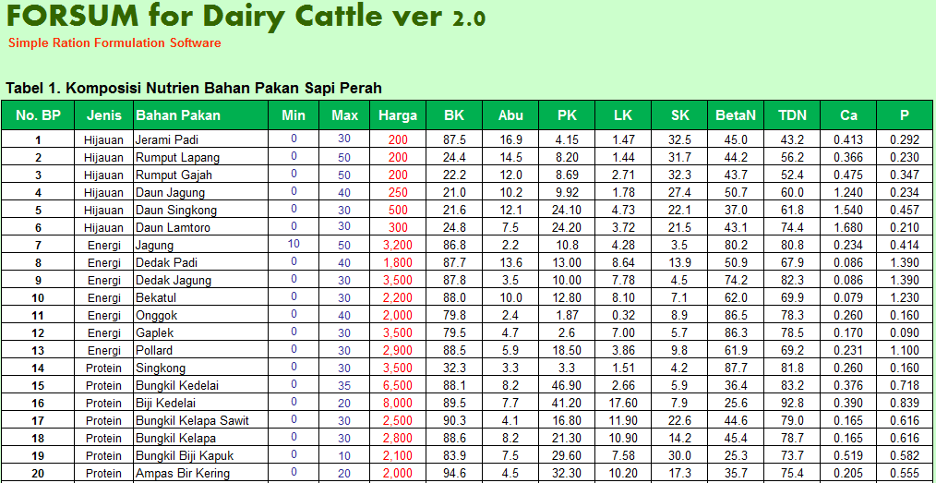
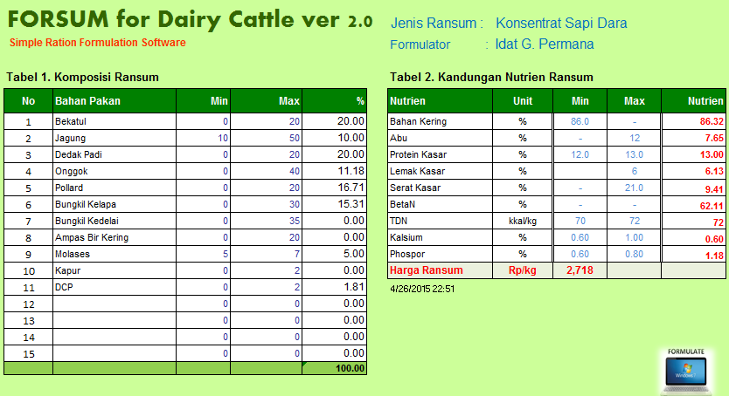
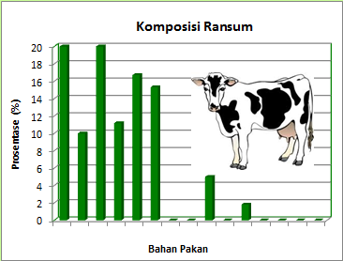
Dairy Feed Online Sistem Informasi Pakan Sapi Perah
Home
Pakan
Standar
Forsum
Modul
Berita
Forum
Publikasi
Expert
search
FORSUM - Formulasi Ransum Sapi Perah
Bahan Pakan
FORSUM adalah aplikasi formulasi ransum sapi perah berbasis web. Prinsif dasar formulasi ransum ini menggunakan prinsif Liear programming, dengan demikian ransum yang dihasilkan adalah “balanced least cost ration” atau ransum seimbang dengan harga termurah.
Selain tersedia dalam versi Web, program initersedian juga dalam bentuk Android yang dapat didownload di Apps Store.
Rumput
Rumput lapang
Rumput gajah
Rumput benggala
Lainnya
Leguminosa
Lamtoro
Glirisidia
Kaliandra
Indogofera
Lainnya
Konsentrat (Energi)
Jagung
Dedak padi
Onggok
Sorgum
Molases
Lainnya
Konsentrat (Protein)
Bungkil kedelai
Bungkil kepala
Bungkil sawit
Ampas tahu
Lainnya
Next >>
Program ini dikembangkan oleh Departemen Ilmu Nutrisi dan Teknologi Pakan , Fakultas Peternakan IPB (2015)

Slide 10
Dairy Feed Online Sistem Informasi Pakan Sapi Perah
Home
Pakan
Standar
Forsum
Modul
Berita
Forum
Publikasi
Expert
search
FORSUM - Formulasi Ransum Sapi Perah
Bahan Pakan
Jenis Ransum
Bahan Pakan
Formulasi
Trial & Error
Video Tutorial
Rumput
Rumput lapang
Rumput gajah
Rumput benggala
Lainnya
Leguminosa
Lamtoro
Glirisidia
Kaliandra
Indogofera
Lainnya
Konsentrat (Energi)
Jagung
Dedak padi
Onggok
Sorgum
Molases
Lainnya
Konsentrat (Protein)
Bungkil kedelai
Bungkil kepala
Bungkil sawit
Ampas tahu
Lainnya
Pilih Jenis Ransum :
Kebutuhan Nutrien :
Konsentrar Sapi Laktasi
Bahan Kering
87.0
%
Konsentrar Sapi Kering
Protein Kasar
17.0
%
Lemak Kasar
3.0
%
Konsentrar Sapi Jantan
Serat Kasar
18
%
Konsentrar Sapi Dara
TDN
70.0
%
Konsentrar Sapi Pedet
Kalsium
1.0
%
Konsentrar Starter
Posfor
0.6
%
Lysin
0.80
%
Milk Replacer
Methionin
0.25
%
Pilih Ransum

Slide 11
Dairy Feed Online Sistem Informasi Pakan Sapi Perah
Home
Pakan
Standar
Forsum
Modul
Berita
Forum
Publikasi
Expert
search
FORSUM - Formulasi Ransum Sapi Perah
Bahan Pakan
Jenis Ransum
Bahan Pakan
Formulasi
Trial & Error
Video Tutorial
Rumput
Rumput lapang
Rumput gajah
Rumput benggala
Lainnya
Leguminosa
Lamtoro
Glirisidia
Kaliandra
Indogofera
Lainnya
Konsentrat (Energi)
Jagung
Dedak padi
Onggok
Sorgum
Molases
Lainnya
Konsentrat (Protein)
Bungkil kedelai
Bungkil kepala
Bungkil sawit
Ampas tahu
Lainnya
Pilih Bahan Pakan :
Kandungan Nutrien
Jagung
Nama Bahan
Jagung
Dedak Padi
Harga
3.000
Rp/kg
Onggok
Bahan Kering
87.5
%
Bungkil Kedelai
Protein Kasar
10.0
%
Bungkil Kelapa
Lemak Kasar
4.0
%
Bungkil Sawit
Serat Kasar
2.5
%
Ampas Tahu
BETN
50.1
%
Molasea
TDN
70.5
%
Kapur
Kalsium
0.43
%
Posfor
0.25
%
Lysin
0.25
%
Methionin
0.25
%
Pilih Pakan

Slide 12
Dairy Feed Online Sistem Informasi Pakan Sapi Perah
Home
Pakan
Standar
Forsum
Modul
Berita
Forum
Publikasi
Expert
search
FORSUM - Formulasi Ransum Sapi Perah
Bahan Pakan
Jenis Ransum
Bahan Pakan
Formulasi
Trial & Error
Video Tutorial
Rumput
Rumput lapang
Rumput gajah
Rumput benggala
Lainnya
Leguminosa
Lamtoro
Glirisidia
Kaliandra
Indogofera
Lainnya
Konsentrat (Energi)
Jagung
Dedak padi
Onggok
Sorgum
Molases
Lainnya
Konsentrat (Protein)
Bungkil kedelai
Bungkil kepala
Bungkil sawit
Ampas tahu
Lainnya
Bahan Pakan:
Kandungan Nutrien:
Formulasi
Min
%
Max
Min
Max
Jagung
Bahan Kering
Dedak Padi
Abu
Onggok
Protein Kasar
Bungkil Kedelai
Lemak Kasar
Bungkil Kelapa
Serat Kasar
Bungkil Sawit
BETN
Ampas Tahu
TDN
Molasea
Kalsium
Kapur
Posfor
Lysin
Methionin
Harga

Slide 13
Dairy Feed Online Sistem Informasi Pakan Sapi Perah
Home
Pakan
Standar
Forsum
Modul
Berita
Forum
Contact
Home
Pakan
Standar
Forsum
Modul
Berita
Forum
Publikasi
Expert
search
FORSUM - Formulasi Ransum Sapi Perah
Bahan Pakan
Jenis Ransum
Bahan Pakan
Formulasi
Trial & Error
Video Tutorial
Rumput
Rumput lapang
Rumput gajah
Rumput benggala
Lainnya
Leguminosa
Lamtoro
Glirisidia
Kaliandra
Indogofera
Lainnya
Konsentrat (Energi)
Jagung
Dedak padi
Onggok
Sorgum
Molases
Lainnya
Konsentrat (Protein)
Bungkil kedelai
Bungkil kepala
Bungkil sawit
Ampas tahu
Lainnya
Trial & Error Method:
Kandungan Nutrien:
Jagung
Bahan Kering
Formulasi
Dedak Padi
Abu
Onggok
Protein Kasar
Bungkil Kedelai
Lemak Kasar
Bungkil Kelapa
Serat Kasar
Bungkil Sawit
BETN
Ampas Tahu
TDN
Molasea
Kalsium
Kapur
Posfor
Lysin
Methionin
Harga

Slide 14
Dairy Feed Online Sistem Informasi Pakan Sapi Perah
Home
Pakan
Standar
Forsum
Modul
Berita
Forum
Publikasi
Expert
search
Modul – Buku/Diktat
Modul – Petunjuk Praktis
Bahan Pakan
Modul – Kumpulan Buku/Diktat/Modul
Modul – Kumpulan Buku/Diktat/Modul
Modul – Kumpulan Buku/Diktat/Modul
Modul – Kumpulan Buku/Diktat/Modul
Modul – Kumpulan Buku/Diktat/Modul
Modul – Kumpulan Buku/Diktat/Modul
Modul – Kumpulan Buku/Diktat/Modul
Modul – Kumpulan Buku/Diktat/Modul
Modul – Kumpulan Buku/Diktat/Modul
Modul – Kumpulan Buku/Diktat/Modul
Modul – Kumpulan Buku/Diktat/Modul
Modul – Kumpulan Buku/Diktat/Modul
Modul – Kumpulan Buku/Diktat/Modul
Modul – Kumpulan Buku/Diktat/Modul
Modul – Kumpulan Buku/Diktat/Modul
Modul – Kumpulan Buku/Diktat/Modul
Modul – Kumpulan Buku/Diktat/Modul
Modul – Kumpulan Buku/Diktat/Modul
Modul – Kumpulan Buku/Diktat/Modul
Modul – Kumpulan Buku/Diktat/Modul
Rumput
Rumput lapang
Rumput gajah
Rumput benggala
Lainnya
Leguminosa
Lamtoro
Glirisidia
Kaliandra
Indogofera
Lainnya
Konsentrat (Energi)
Jagung
Dedak padi
Onggok
Sorgum
Molases
Lainnya
Konsentrat (Protein)
Bungkil kedelai
Bungkil kepala
Bungkil sawit
Ampas tahu
Lainnya

Slide 15
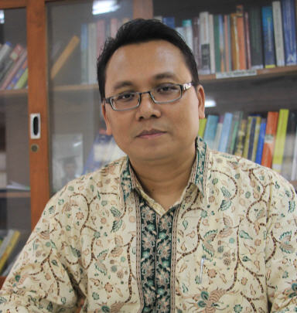

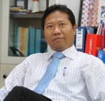
Dairy Feed Online Sistem Informasi Pakan Sapi Perah
Publikasi
Expert
Home
Pakan
Standar
Forsum
Modul
Berita
Forum
Expert
search
Dr.Ir. Idat Galih Permana , MSc.Agr. lahir di Serang pada tanggal 6 Mei 1967 merupakan lulusan Sarajan Peternakan IPB tahun 1990. Program Master dan Doktornya masing-masing diselesaikan pada tahun 1995 dan 2002 dari Goettingen University, Jerman dalam bidang Nutrisi Ternak..
Idat Galih Permana
Bahan Pakan
Rumput
Rumput lapang
Rumput gajah
Rumput benggala
Lainnya
Leguminosa
Lamtoro
Glirisidia
Kaliandra
Indogofera
Lainnya
Konsentrat (Energi)
Jagung
Dedak padi
Onggok
Sorgum
Molases
Lainnya
Konsentrat (Protein)
Bungkil kedelai
Bungkil kepala
Bungkil sawit
Ampas tahu
Lainnya
Dr.Despal, SPt, MSc.Agr.
Dr.Ir. Suryahadi, DEA.

Slide 16
Dairy Feed Online Sistem Informasi Pakan Sapi Perah
Home
Pakan
Standar
Forsum
Modul
Berita
Forum
Publikasi
Expert
search
Bahan Pakan
Rumput
Rumput lapang
Rumput gajah
Rumput benggala
Lainnya
Leguminosa
Lamtoro
Glirisidia
Kaliandra
Indogofera
Lainnya
Konsentrat (Energi)
Jagung
Dedak padi
Onggok
Sorgum
Molases
Lainnya
Konsentrat (Protein)
Bungkil kedelai
Bungkil kepala
Bungkil sawit
Ampas tahu
Lainnya
Karya Ilmiah
Profil Experts

